Slide 1
Sladká voda na kontinentech

Slide 2
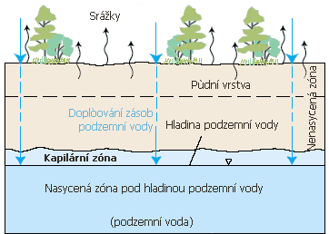
Půdní vs. podzemní voda
Podpovrchová voda = půdní a podzemní voda
Půdní voda = voda vstřebávaná kořeny rostlin v zóně aerace/nenasycené, výskyt půdního vzduchu, horní vrstvy
Podzemní voda = voda v zóně saturace/nasycená/ zvodeň, všechny póry zaplněny vodou, spodní vrstvy
Hladina podzemní vody = hranice mezi zónou aerace a saturace

Slide 3
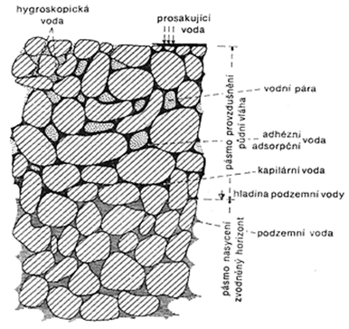
Půdní vs. podzemní voda

Slide 4
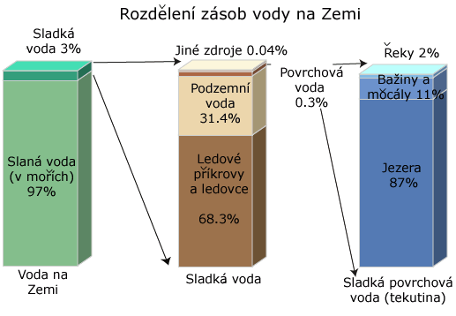
Rozdělení zásob vody na Zemi

Slide 5
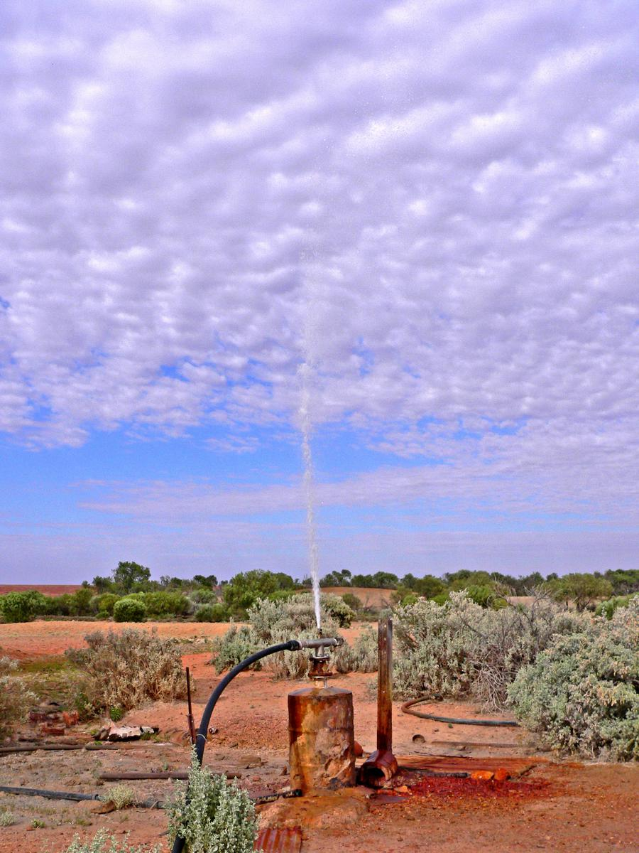
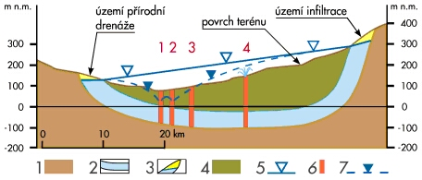
Artéská voda

Slide 6
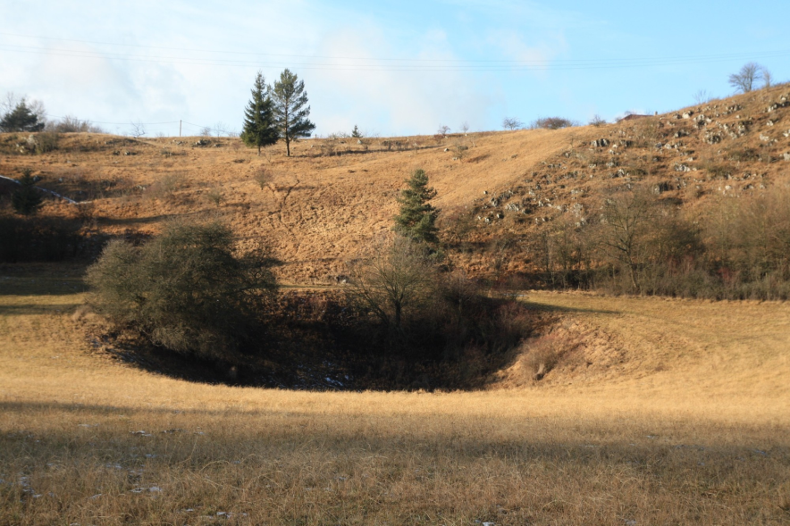
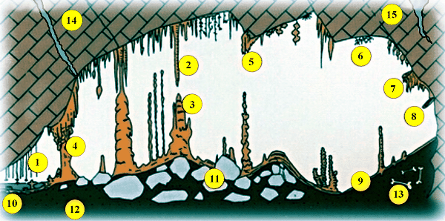
Krasové oblasti
Blažkův závrt v Moravském krasu
1, brčko; 2, stalaktit; 3, stalagmit; 4, stalagnát

Slide 7
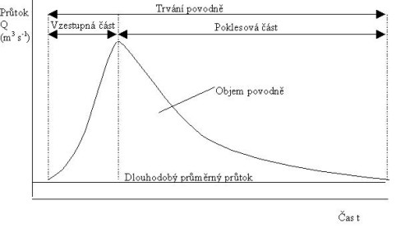
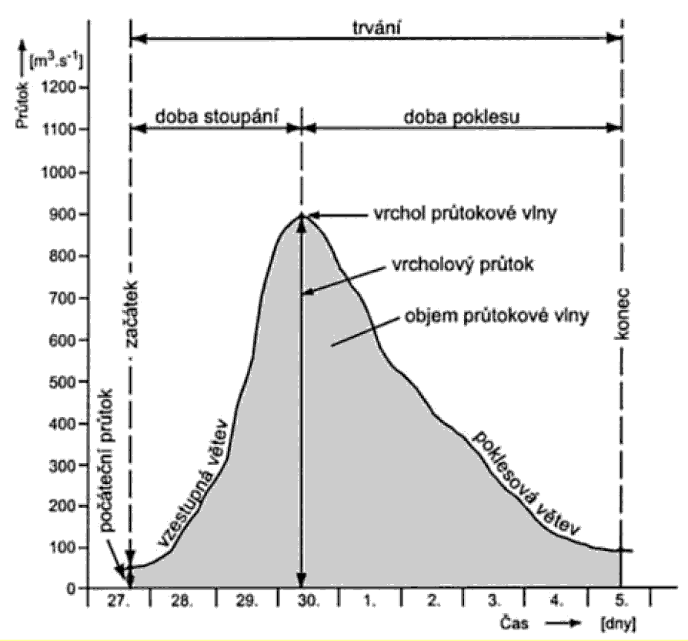
Povodňová vlna

Slide 8
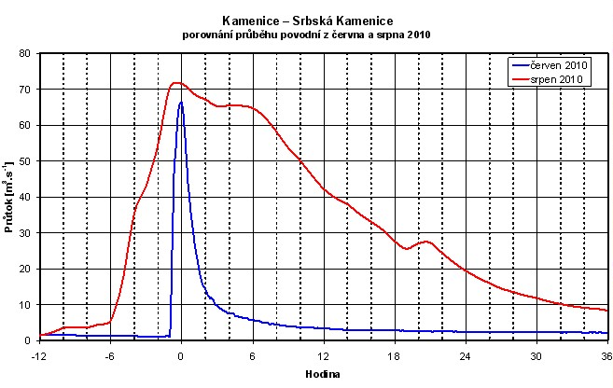
Blesková povodeň
Průběh povodňové vlny (modrá linie):
rychlý nárůst, ostrý vrchol - krátká kulminace, krátká doba trvání – menší objem vody, rychlý pokles

Slide 9
Povodeň z dlouhodobých srážek
Průběh povodňové vlny (červená linie):
delší nárůst, zaoblený až plochý vrchol - delší kulminace, dlouhá doba trvání – větší objem vody, dlouhý pokles

Slide 10
Pojmy
Pojem spodní voda neexistuje! (dříve užíváno jak výraz pro podzemní vodu)
Intercepce srážek = voda zachycená rostlinami, která nikdy nedosáhne zemského povrchu
Poskakování = saltace (druh pohybu dnových splavenin)
Proudnice = místo v toku s nejrychlejším prouděním vody (nad nejhlubší částí koryta těsně pod hladinou vody)
Průtok malých toků nebo menších pramenů se měří v l/s
Stupně povodňové aktivity: 1. st – bdělost, 2. st – pohotovost, 3. st. ohrožení

Slide 11
Pojmy
N-letost povodní = N-letý max. průtok Q
stanovuje se teoreticky na základě max./kulminačního průtoku během povodní
vyjadřuje pravděpodobnost výskytu povodně o urč. Q za dané období
např. Q₁₀₀ = 180 m³/s⁻¹ se pravděpodobně vyskytne na daném toku 1x za 100 let, ale může i několikrát do jednoho roku, ačkoli pravděpodobnost takového výskytu rychle klesá
Hypodermický odtok = odtok v nenasycené zóně

Slide 12
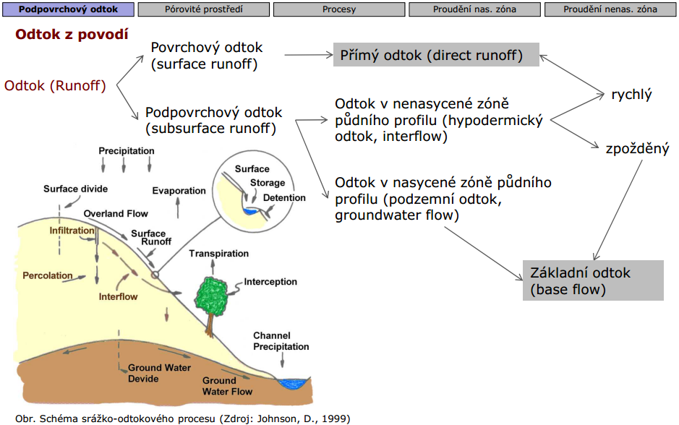
Schéma srážkovo-odtokového procesu

Slide 13
Zajímavé linky
Podpovrchová voda:
https://is.muni.cz/do/rect/el/estud/pedf/js13/fyz_geogr/web/pages/11-podpovrchova-voda.html
O vodě na Zemi obecně:
http://ga.water.usgs.gov/edu/watercycleczech.html
Informace o povodních:
http://portal.chmi.cz/files/portal/docs/ruzne/vystava/HYDRO/13.pdf
Typy povodní:
http://portal.chmi.cz/files/portal/docs/ruzne/vystava/HYDRO/14.pdf

